Slide 1
Semi-Supervised Classification with Graph Convolutional Networks
ICLR 2017
Thomas N. Kipf, Max Welling

Slide 2
参考链接
https://zhuanlan.zhihu.com/p/112277874
https://tkipf.github.io/graph-convolutional-networks/
https://theaisummer.com/gnn-architectures/
https://www.zhihu.com/question/426784258
https://blog.csdn.net/qq_42189083/article/details/103407753

Slide 3



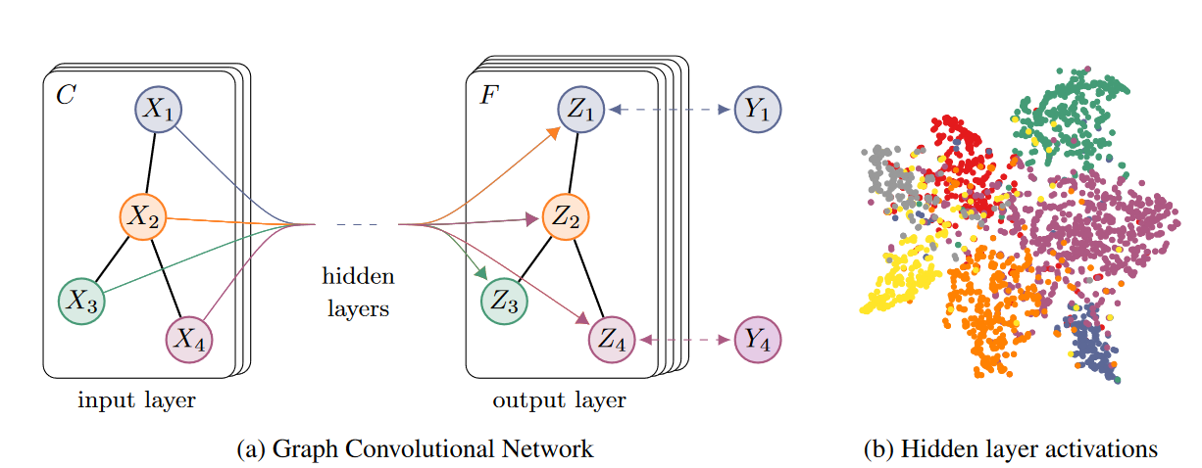

Slide 4
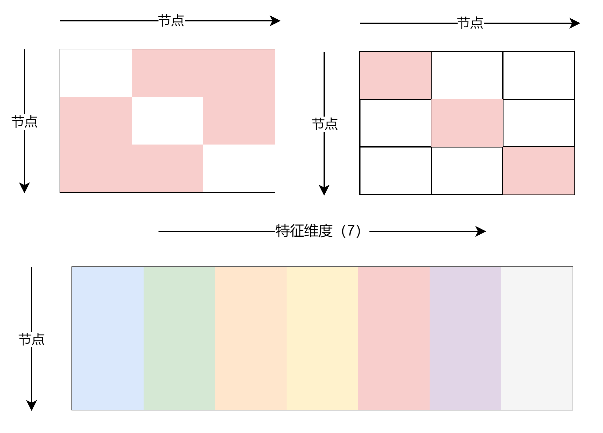
前置
邻接矩阵：定性或定量描述节点间可达性A
度矩阵：描述邻居数量D
特征矩阵：每个节点都具有相同多维度的特征

Slide 5
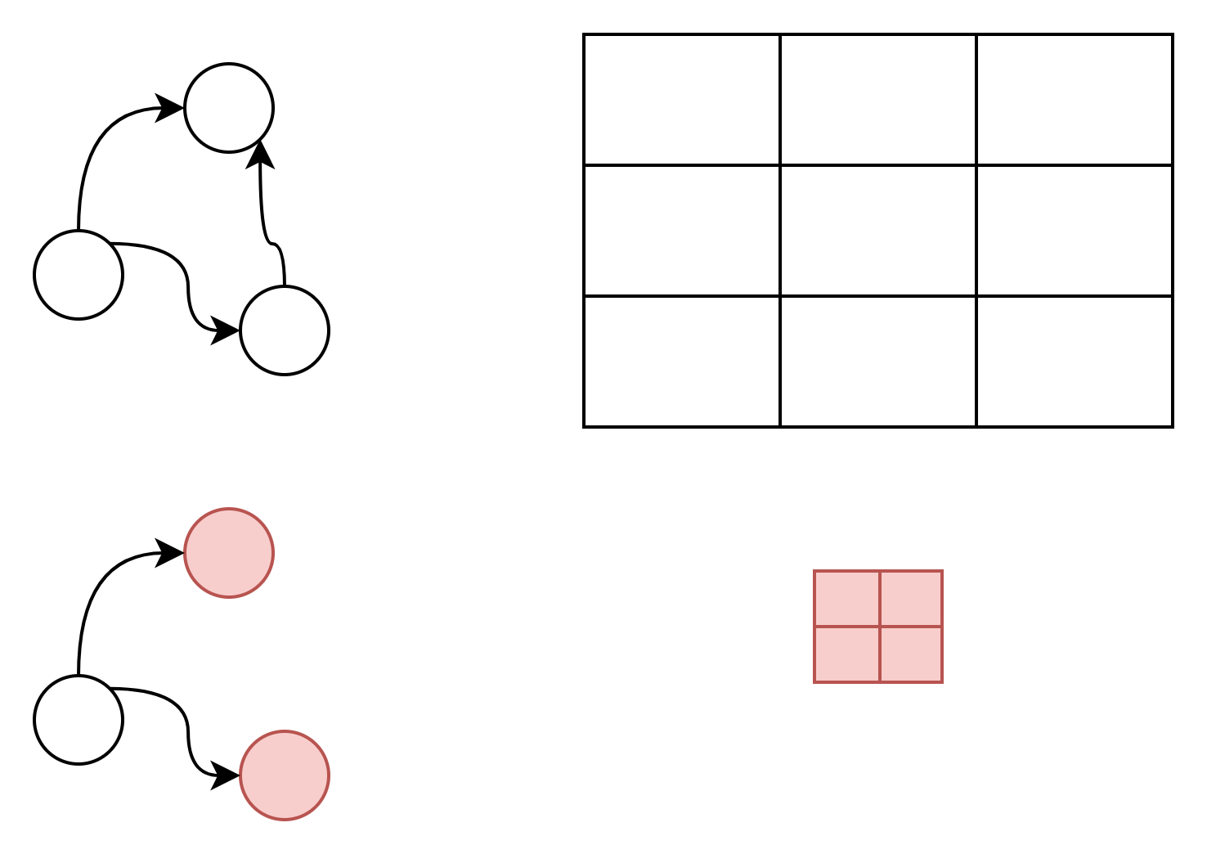
接受野

Slide 6
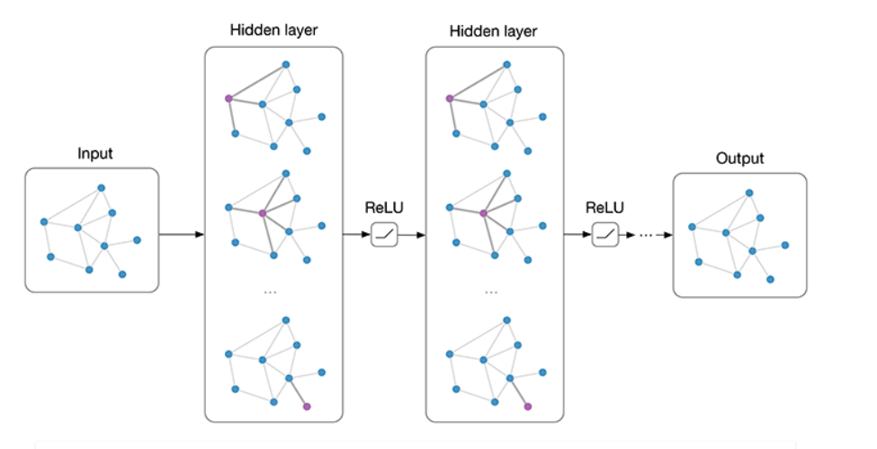
GCN
From https://theaisummer.com/gnn-architectures/

Slide 7

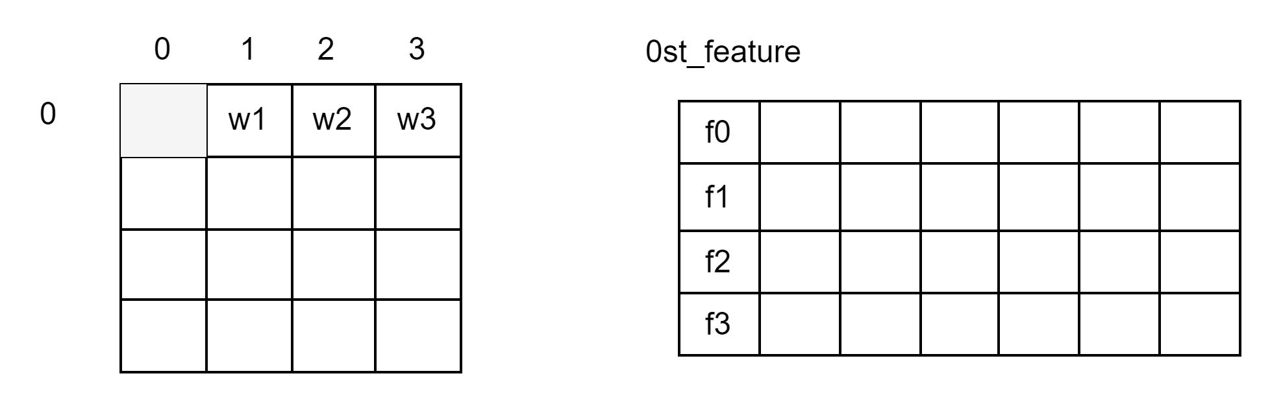
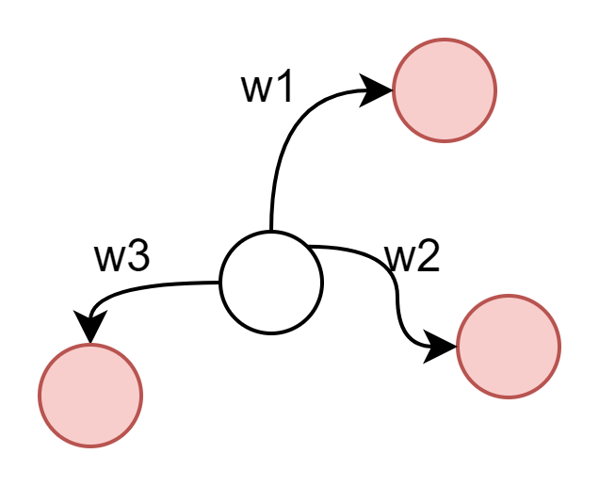
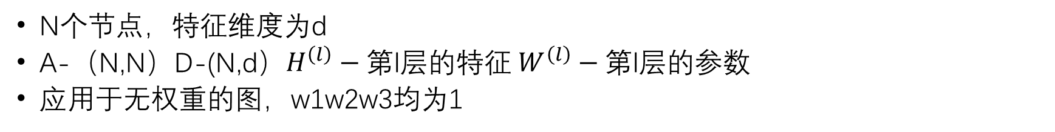
回到公式
N个节点，特征维度为d
A-（N,N）D-(N,d）$H^{\left(l\right)}−第$l层的特征 $W^{\left(l\right)}−第$l层的参数
应用于无权重的图，w1w2w3均为1
同一个特征的邻居聚合>新特征数值上增大>梯度爆炸

Slide 8
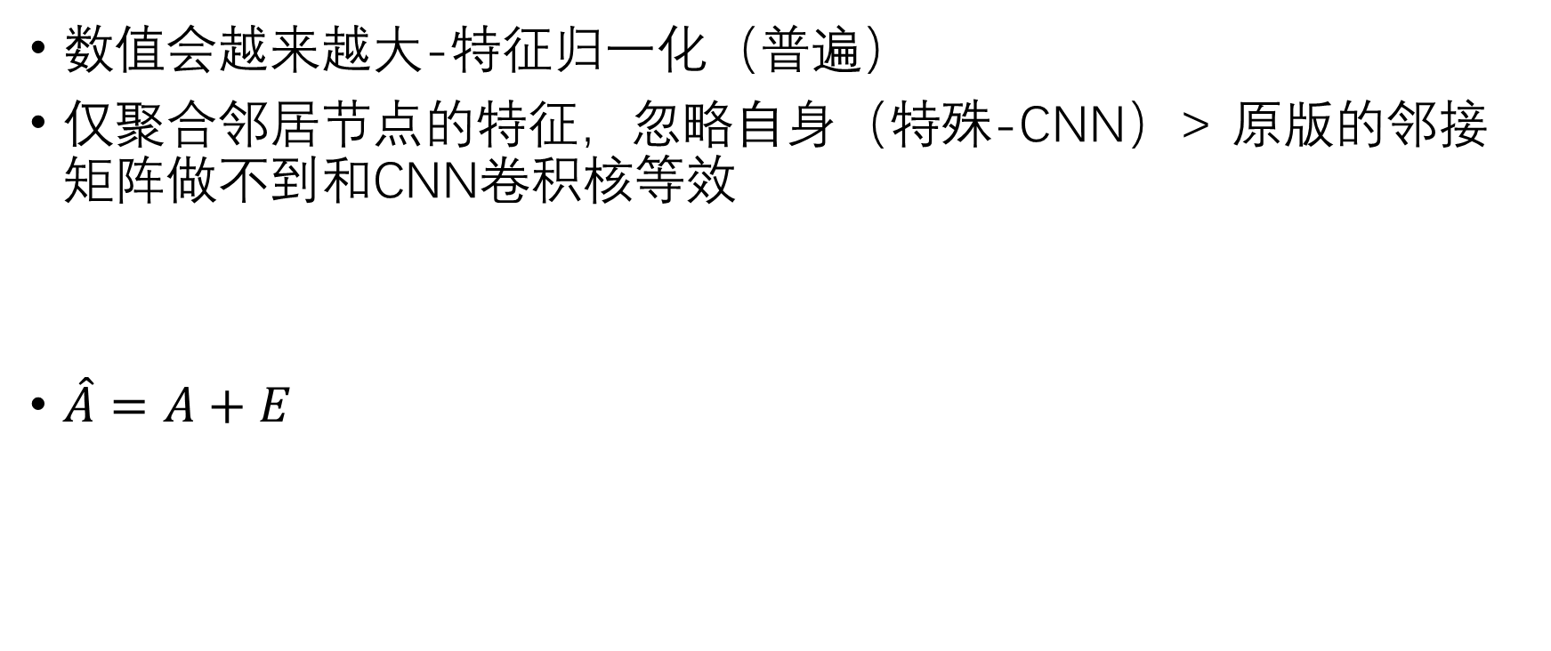
两个缺憾
数值会越来越大-特征归一化（普遍）
仅聚合邻居节点的特征，忽略自身（特殊-CNN）> 原版的邻接矩阵做不到和CNN卷积核等效
$\hat{A}=A+E$

Slide 9
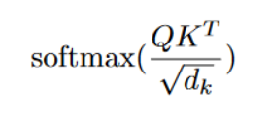
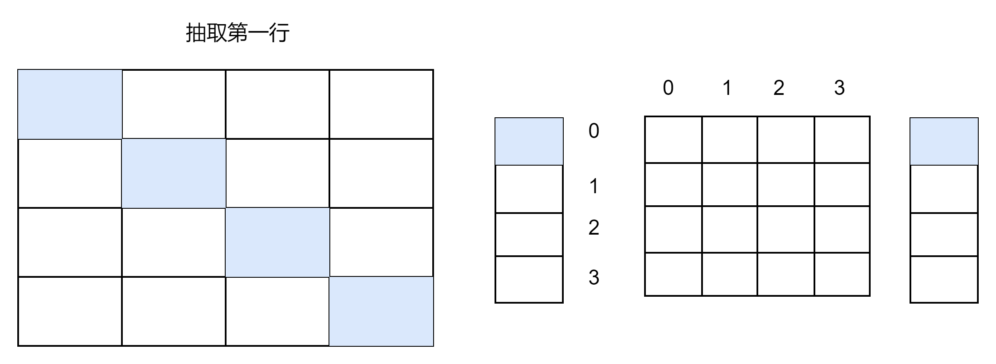

特征归一化
$D^{−1}A=D^{−\frac{1}{2}}{AD}^{−\frac{1}{2}}$ 对角矩阵其中的元素倒数开根
度越大，边权缩小倍数越高
保证新矩阵还是对角矩阵（理由未获取），个人不觉得对称有用

Slide 10

赏析
左乘右乘是对矩阵的行列变换，对角矩阵左右乘相同的矩阵后仍然是对角矩阵
对称归一化既保持了邻接矩阵的对角性质，又建立了基于度数的归一化。

Slide 11
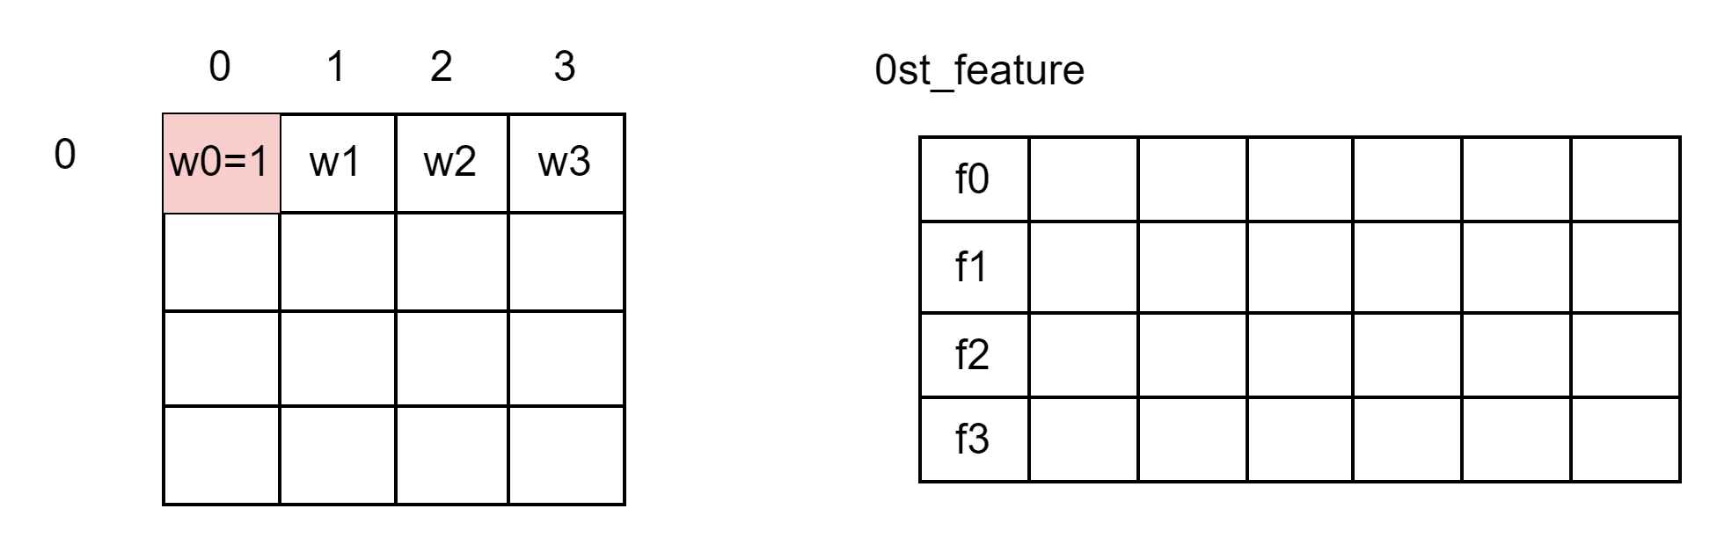

聚合自身特征
$\hat{A}=A+E$

Slide 12
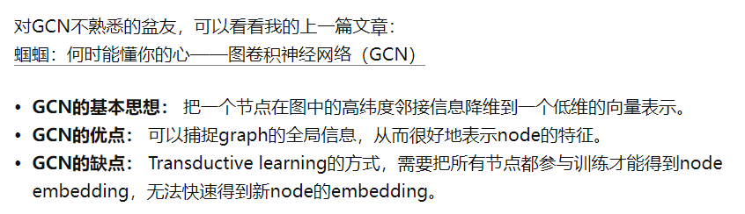
GCN的局限
无法处理动态图，即训练和测试阶段图不一样
所有邻居等权重，即使是所有一跳邻居也应有优先级
https://zhuanlan.zhihu.com/p/74242097

Slide 13
Graph Attention Networks
Petar Veličković, Guillem Cucurull, Arantxa Casanova, Adriana Romero, Pietro Liò, Yoshua Bengio
ICLR 2018
1. 全局图注意力：一个节点对所有节点求注意力
2. 局部图注意力：一个节点仅对邻居求注意力

Slide 14
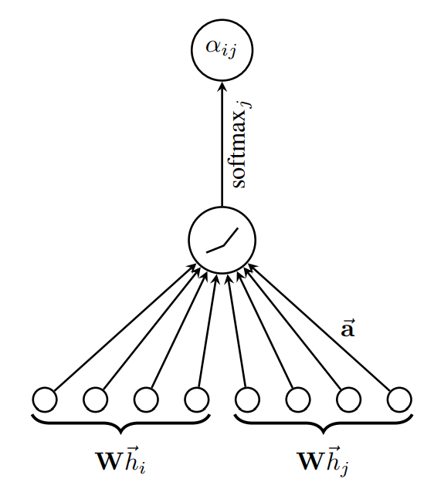


注意力生成步骤
选取两个节点和它们的高维特征，特征增强：拼接
用参数矩阵计算拼接结果的注意力分数，并用激活函数作非线性变换
Softmax获取注意力权重

Slide 15
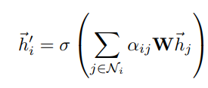
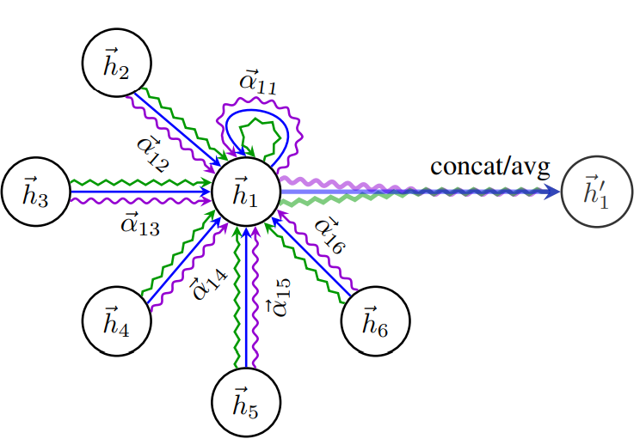
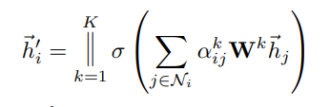
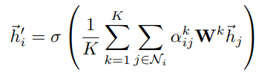
获取新特征
单、多头注意力

Slide 16
Inductive Representation Learning on Large Graphs
Will Hamilton, Zhitao Ying, Jure Leskovec
NIPS 2017
GraphSAGE 可处理动态图
采样邻居
学习聚合函数

Slide 17
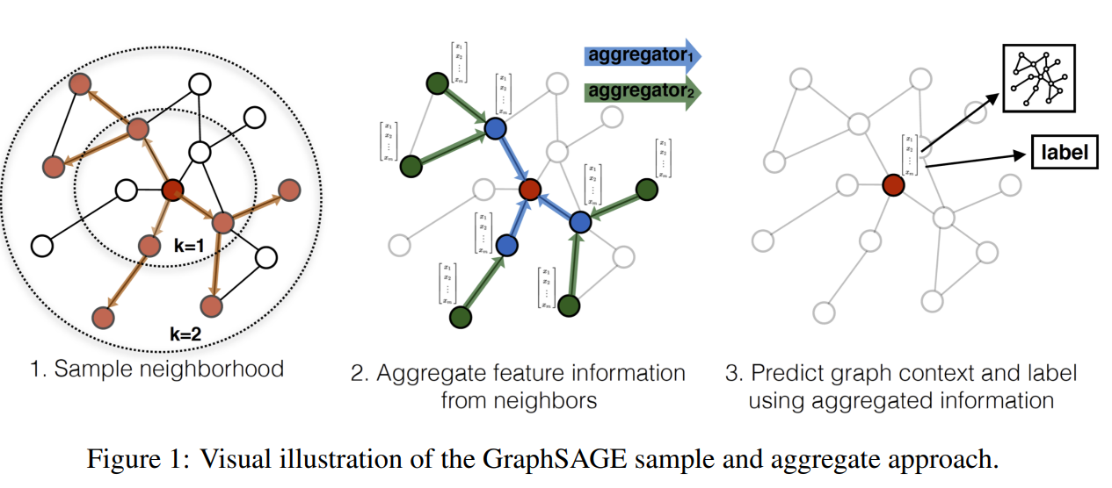
图1

Slide 18
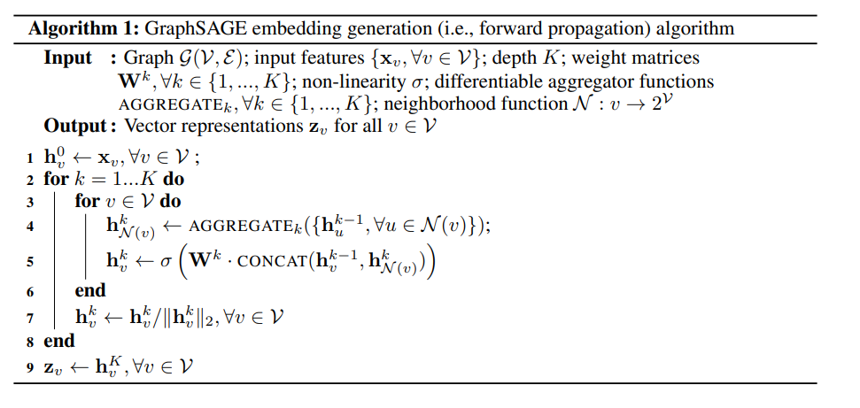
算法讲解

Slide 19
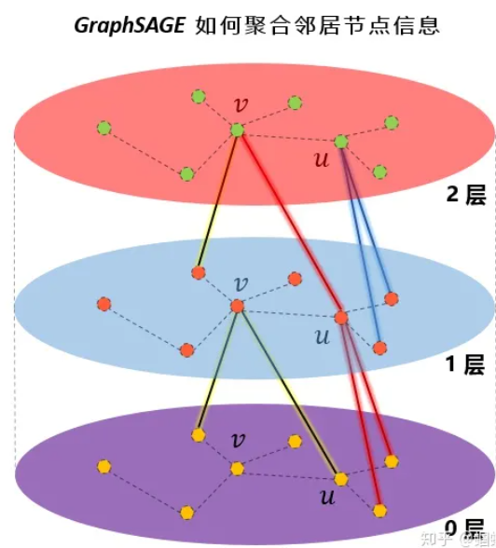
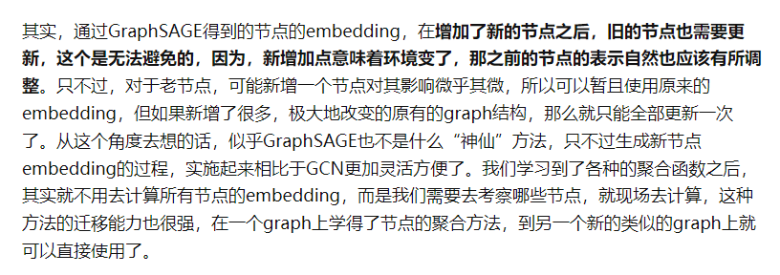
https://zhuanlan.zhihu.com/p/74242097

